Slide 1
Fixed-outline Floorplanning :
Enabling Hierarchical Design
Group 3
EE4B 108501554 陳威呈
EE4B 108501023 李品賢
EE4B 108501537 蔡雨蓁
Notes:
大家好我們是第三組，
報告的論文為Fixed-outline Floorplanning : Enabling Hierarchical Design，
Key word為Fixed-outline以及Hierarchical Design

Slide 2
Contents
Introduction
Background
Better Local Search
Conclusion
Notes:
我會以這幾點來向大家回憶我們的影片內容

Slide 3
Contents
Introduction
Background
Better Local Search
Conclusion
Notes:
首先是Introduction

Slide 4
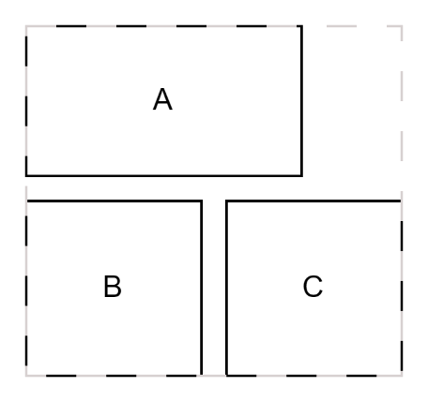
Introduction
New fixed-outline floorplan formulation
New objective functions to drive simulated annealing
New types of moves that better guide local search
Using sequence pair as a floorplan representation
Based on the notion of floorplan slack
Sequence pair
(<A, B, C>, <B, C, A>)
Huge
slack
Notes:
本論文提出了一個新的方法，去處理fixed-outline floorplan的問題，
主要使用simulated annealing去實作，
也特別針對這種問題，提出了新的move type，
並利用sequence pair來表示floorplan
論文引用相關的演算法來計算每個module的slack，
根據這些值設計block的擺置。

Slide 5
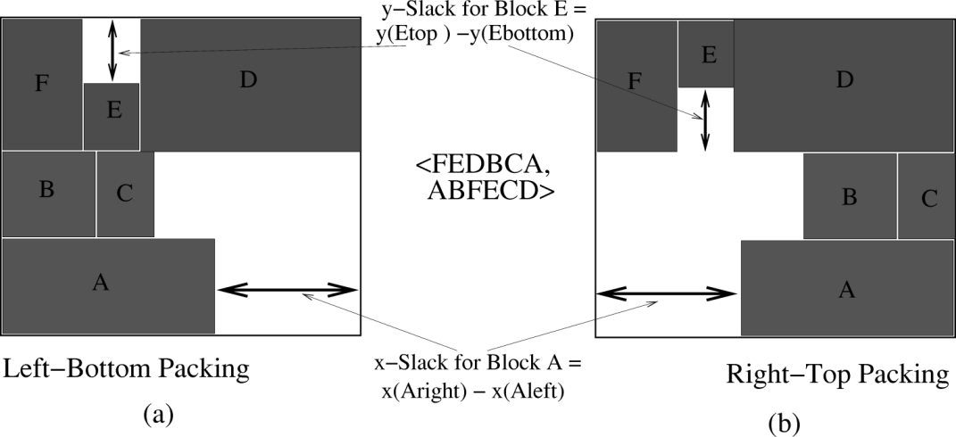
Slack
Sequence pair: (<F, E, D, B, C, A>, <A, B, F, E, C, D>)
y slack for E
= y(E_{top}) – y(E_{bottom})
Bottom-left floorplan
x slack for A
= x(A_{right}) – x(A_{left})
Top-right floorplan
Notes:
在物理意義上，Slack可以視為module位置擺放的彈性，
若Slack越大則此module擺放的位置越有彈性，
操作sequence pair可以得到一組擠在右上的floorplan，一組擠在左下的floorplan
把這兩組座標相減可以得到slack。

Slide 6
Improvement
Wirelength improvements
Optimization of aspect ratios of soft blocks
Better computation time
Notes:
那這個演算法有下列好處，
第一是能減少Wirelength長度，
第二是能優化soft block的aspect ratio
最後是，會有比較好的run time，

Slide 7
Contents
Introduction
Background
Better Local Search
Conclusion
Notes:
接下來要講的是這篇論文的背景

Slide 8
Modern Fixed-Outline Floorplanning
Modern hierarchical ASIC design flows
→ Reduce the complexity
What is design hierarchy?
Notes:
在現代的晶片設計流程，會使用hierarchy的方式進行，我先解釋什麼是design hierarchy，

Slide 9
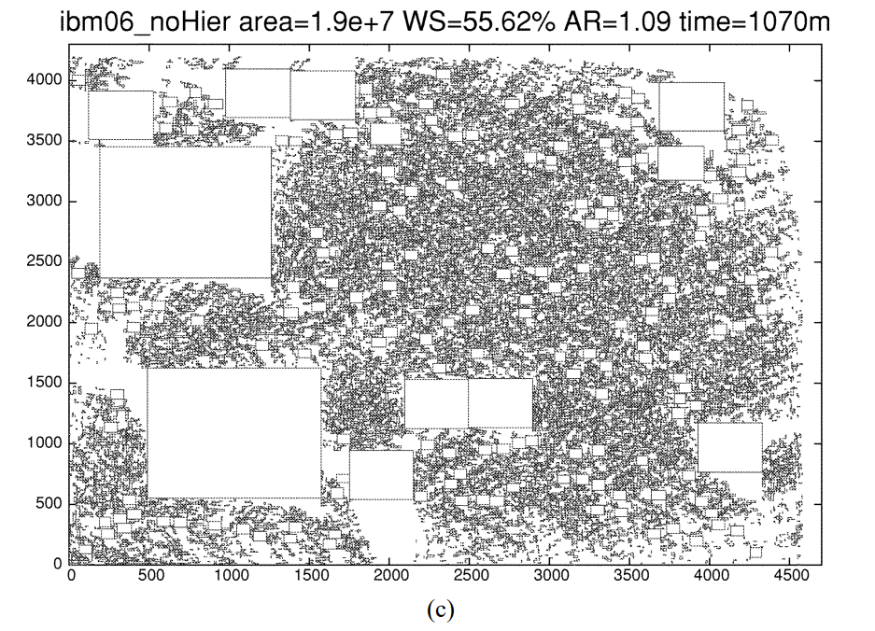
Floorplan w/o Hierarchy
white space
Notes:
先舉傳統floorplanning的方法當例子，
可以從圖中發現，單純以area作為優化目標的floorplanning，
已經將整個晶片塞滿了，在module間留下了許多空隙，那這些空隙就是white space，

Slide 10
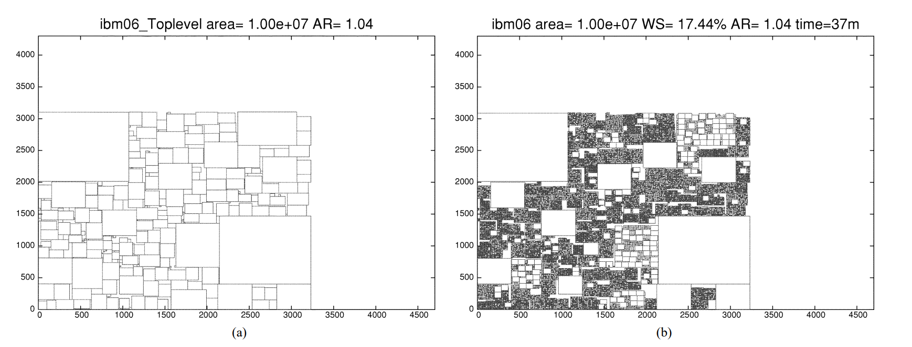
Hierarchical Design Flow
Top-level design
Fixed-outline floorplanning
Big soft modules
Notes:
右邊這張圖是使用Hierarchical desig的floorplan
可以發現module間更密集了。
那Hierarchical design主要可以分成兩個步驟，
首先第一個步驟為，top-level design，
簡單來說就是先所有module分群，
組成好幾個大的soft module後，
再針對area對他們做傳統的floorplanning，
進行完了top-level design
等於大module的輪廓已經固定了，所以我們只須讓module能夠放進這個給定的輪廓中就好，
這就是本篇論文討論的重點，fixed-outline floorplanning。

Slide 11
Contents
Introduction
Background
Better Local Search
Conclusion
Notes:
接下來要講解SA中不同的move type

Slide 12
Better Local Search
Slack-Based Moves
Handling Soft Blocks Using Slack Information
Wirelength Minimization
Fixed-Outline Constraints
Fixed-Outline
excessive
Notes:
以下幾點是根據不同目的，設計的neighbor structure。
Slack-Based move針對slack小的module做移動。
再來對Soft block的aspect ratio做調整
也有根據wirelength設計move
最後是最重要的fixed outline constraint
因為前3個move可能會造成右邊這張超過fixed outline的情形
那又因為是constraint所以會獨立處理

Slide 13
Contents
Introduction
Background
Better Local Search
Conclusion
Notes:
最後是結論的部分

Slide 14

Conclusion
Applicable to most floorplanner implementations
Our floorplanner is competitive
$→$Runtime
$→$Solution quality
Floorplan 32498 blocks | Runtime | Dead-space
Parquet-1 | 37 mins | 17.44%
Classical floorplanning | 1070 mins | 55.62%
Notes:
首先這篇論文中提出的slack-based moves ，可以被應用在大多數的floorplan的問題中
這個論文提出的演算法，
在runtime和Solution quality 也得到很好的結果，

Slide 15
END
Notes:
那我們的報告到這邊結束，
謝謝大家

Slide 16
Fixed-outline Floorplanning :
Enabling Hierarchical Design
Group 3
EE4B 108501554 陳威呈
EE4B 108501023 李品賢
EE4B 108501537 蔡雨蓁
Notes:
大家好我們是第三組，組員有陳威呈，李品賢，蔡雨蓁，
選擇報告的論文為Fixed-outline Floorplanning : Enabling Hierarchical Design，
Key word為Fixed-outline以及Hierarchical Design

Slide 17
Contents
Abstract
Introduction
Background
Better Local Search
Empirical Validation
Conclusion
Reference
Notes:
這是我們報告的架構，
會先簡單介紹論文的摘要，
再來介紹論文想解決什麼樣的問題，和舊有的問題做比較，
接著會提到論文使用到的背景知識，也就是floorplan的表示法，以及論文內自定義的一些名詞，
然後Better Local Search這個部分是論文的核心內容，會結合現有演算法的去實作，
再來是實驗結果的，會提到論文演算法的效能及參數設計，
接著是參考資料，最後是結論。

Slide 18
Contents
Abstract
Introduction
Background
Better Local Search
Empirical Validation
Conclusion
Reference
Notes:
我是李品賢，開始介紹這篇論文的摘要，

Slide 19
Abstract
New fixed-outline floorplan formulation
New objective functions to drive simulated annealing
New types of moves that better guide local search
Based on the notion of floorplan slack
Lower
density
Notes:
本論文提出了一個新的方法，去處理fixed-outline floorplan的問題，
主要使用simulated annealing去實作，
也特別針對fixed-outline問題，提出了新的move type，
特別的地方是，這種move會計算某個特殊的值，
這個值對應到的是，這個module有沒有移動空間，有點像密度的感覺，
(1*)以這張floorplan為例，
(2*)紅色這三塊都沒空間移動，所以密度很高，
(3*)而這塊的右邊有很多空間可以動，所以他有比較低的密度，
這個值其實稱作slack，後續會再詳細說明，

Slide 20
Abstract
Improvement :
Wirelength improvements
Optimization of aspect ratios of soft blocks
Better computation time by using sequence pairs
Sequence pair
(<A, B, C>, <B, C, A>)
Notes:
那這個以slack-based實作simulated annealing的演算法有下列好處，
第一是能減少Wirelength長度，
第二是能優化soft block的aspect ratio
最後是，藉由sequence pair這個表示法去實作，會有比較好的run time，
sequence pair是一種floorplan的表示法，
像是右邊，ABC三塊module，對應到兩個序列，
用兩個序列的原因是為了分辨出module的相對位置，
後續也會做詳細的介紹。

Slide 21
Contents
Abstract
Introduction
Background
Better Local Search
Empirical Validation
Conclusion
Reference
Notes:
結束了abstract的部分，再來是introduction

Slide 22
Introduction
Classical Outline-Free Floorplanning
Modern Fixed-Outline Floorplanning
Notes:
因為本論文處理的是fixed-outline的問題，
接下來會分別說明一下Classical Outline-Free以及Modern Fixed-Outline的一些差別和特點，

Slide 23
Introduction
Classical Outline-Free Floorplanning
Modern Fixed-Outline Floorplanning
Notes:
首先是classical outline-free的問題，

Slide 24
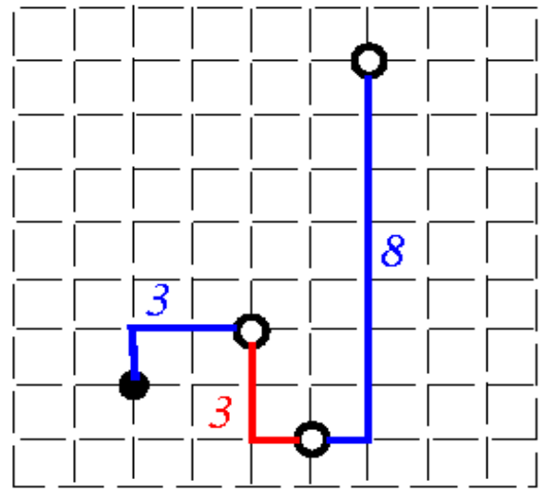
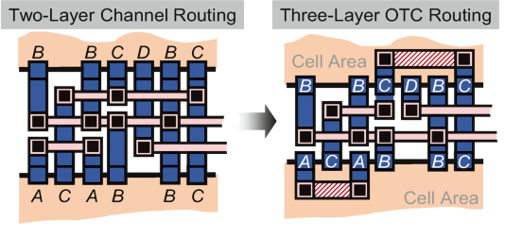
Classical Outline-Free Floorplanning
Movable block tend to have fixed aspect ratio.
Half-perimeter wirelength (HPWL) is often used.
→ Simplicity and relative accuracy
→ The wide use of multilayer over-the-cell routing
→ More nets are routed with shortest paths
Notes:
本論文觀察到可以move的block的aspect ratio比較有可能是固定的，
也就是hard module，可能是人家做好的IP或macro，
(1*)再來是測量導線長度時，較常使用HPWL，
像這對module的HPWL值為3，這對是8，
好處是，他的計算簡單，又相對準確，
(2*)尤其是在multilayer over-the-cell routing的系統中，
可以允許導線以最短距離做繞線，因此以HPWL去做估算是合理的。

Slide 25
Classical Outline-Free Floorplanning
At least one area-minimal placement can be represented
Not hold for objectives that include wirelength
Few nets can be routed with shortest paths
→ May not capture any minimum wirelength solutions
→ Difficulty in multi-objective optimization
Unroutable
Routable
Notes:
再來是，Classical Outline-Free的問題中，
只考慮優化面積的話，一定可以找到一種area-optimal的擺法，
但是，若將wirelength也納入優化的目標，變成multi-objective的話，
不可能達成既是最小面積，而且又是最短導線長的擺法，
會造成這情形的原因是，
首先考慮一個area-optimal的floorplan，既然是area optimal，
那就代表module之間擺得很密集，
(1*)像是上面這張圖，排的很近，
那也代表說，到routing stage的時候，module間沒有空間可以利用來做routing，
因此wirelength勢必不可能會是最小值。
結論是，在Classical Outline-Free的問題中，
沒辦法得到area和wirelength同時optimal的solution。
同時根據本論文的實驗，
Area optimal就沒有wirelength optimal
Linear combation中的factor不好設計，因

Slide 26
Introduction
Classical Outline-Free Floorplanning
Modern Fixed-Outline Floorplanning
Notes:
結束了Classical Outline-Free的部分，再來要討論Modern Fixed-Outline，

Slide 27
Modern Fixed-Outline Floorplanning
Modern hierarchical ASIC design flows
→ Imply fixed-die floorplanning rather than the variable-die style
Modern design flows use hierarchy as a mean to reduce the complexity
What is design hierarchy?
Notes:
在現代的晶片設計流程，會使用hierarchy的方式進行，我先解釋什麼是design hierarchy，

Slide 28
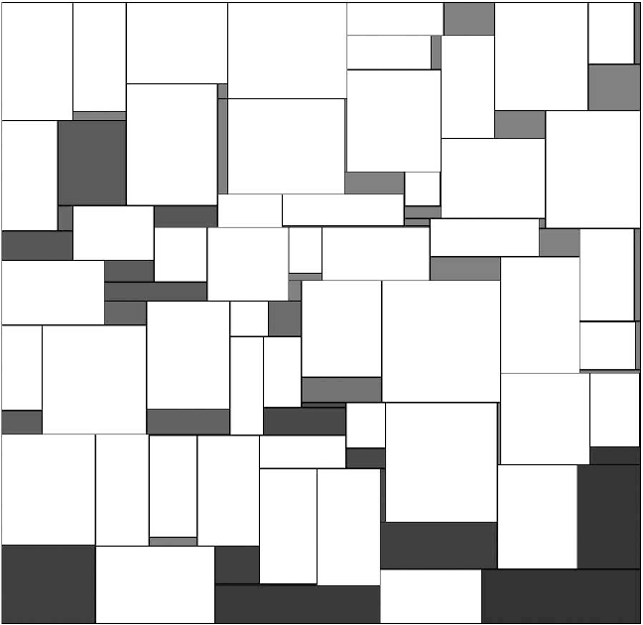
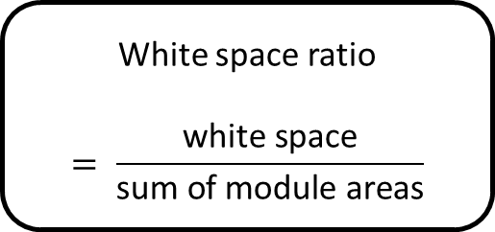
White space
White space ratio
$$= \frac{\text{white} \text{space}}{\text{sum} \text{of} \text{module} \text{areas}}$$
Shaded rectangle
= white space
Notes:
在提到design hierarchy前，這邊要先引進white space的概念，
這裡是做完floorplanning的電路，在輪廓內，透明的矩形是module，
而其餘這些有顏色的矩形，就是white space
White space ratio的計算為，module面積加總分之white space面積。

Slide 29
Floorplan w/o Hierarchy
Notes:
先舉傳統floorplanning的方法當例子，
最外面的範圍是晶片的大小，
那這張圖就是傳統的floorplanning後的結果，也就是沒有使用hierarchy的方式，
可以從圖中發現，單純以area作為優化目標的floorplanning，
已經將整個晶片塞滿了，在module間留下了許多white space，
(1*)圖片上方有顯示數據，area為19M，white space的占比為55%。

Slide 30
Hierarchical Design Flow
Top-level design
Fixed-outline floorplanning
Big soft modules
Aspect ratio: 0.75 - 1.5
White space ratio: 15%
Notes:
同樣一個電路，如果我們使用Hierarchical design會發生什麼事?
我們先看到右邊這張圖，一樣，這個是晶片的輪廓，
但是所有的module都集中在左下角，Floorplan變得更密集了，
(1*)上面的數據顯示，
(2*)在這個框起來的輪廓中，
Area只有10M，white space的比例只有17%，
和剛才的area為19M，white space 55%比起來，有著相當大的進步。
那Hierarchical design主要可以分成兩個步驟，
首先第一個步驟為，top-level design，
簡單來說就是先將很大數量級的module，
利用cluster的方式，將他們分群，組成好幾個大的soft module，
(3*)就是左邊這張圖內空心的這些矩形，
好，那我們得到了這幾個空心的矩形後，對他們去做傳統的floorplanning，
要特別注意，這邊只單純針對area去做optimize，
(4*)所以可以得到緊密的floorplan，
(5*)那這些大的module有幾個限制，
其中一個是aspect ratio限制只能介於0.75-1.5之間，
另一個限制為，這個大module的面積，不能超過裡面所有小module加總的1.15倍，
換言之，就是指這個module裡面的white space比例是15%，
進行完了top-level design，再來的步驟，就會顯示fixed-outline floorplanning的重要性了，
接下來就是要處理每個大module的內部的小module，
那其實可以發現，大module的outline在top-level中已經決定了，
那我們只需對每個小module做適當的處理，讓他能夠放進這個給定的輪廓中就好，
因此後續的步驟，就是本篇論文討論的重點，fixed-outline floorplanning。
以上就是Hierarchical design flow，

Slide 31
Modern Fixed-Outline Floorplanning
Modern hierarchical ASIC design flows
→ Imply fixed-die floorplanning rather than the variable-die style.
Modern design flows use hierarchy as a mean to reduce the complexity
Notes:
從剛剛的例子可以發現design hierarchy能夠大大的減少整體電路的面積，
同時也可以發現，在傳統的floorplanning中，要一次對很大的數量進行運算，
可以想像runtime會隨著時間複雜度衝高。
而透過design hierarchy中的clustering， 可以將問題變成解決好幾個fixed-outline的小問題，
因此同時運算的數量，只是某個大module中，所有小module的數量，
所以大大了減少了run time。

Slide 32
Modern Fixed-Outline Floorplanning
The objective is to minimize wirelength subject to:
The fixed floorplan outlines
Perhaps zero whitespace
Multi-objective minimization of area and wirelength, via linear combinations, is no longer an issue since whitespace is fixed
Notes:
再來是內文提到有兩個因素可能會影響優化wirelength的過程，
首先是fixed floorplan outlines，這很直觀，
多了一個fixed outline的限制，等於把某些solution從solution space裡面移除了。
再來是接近0的 whitespace，
如前面在classical outline free的那個部份說過的，
沒有white space等於沒有空間做後續的routing，
但是在fixed-outline問題中，white space已經固定了，
因此不會有找不到optimal wirelength的問題。
(*probelm)

Slide 33
Contents
Abstract
Introduction
Background
Better Local Search
Empirical Validation
Conclusion
Reference
Notes:
我是陳威呈，接下來要介紹本篇論文的研究背景

Slide 34

Sequence pair (X, Y)
(<...,a,...,b,...>, <...,a,...,b,...>) → a is left of b
(<...,a,...,b,...>, <...,b,...,a,...>) → a is above b
Example: (<A, B, C>, <B, C, A>)
Notes:
本論文提出的演算法會針對本頁要介紹的Sequence Pair操作。
Sequence pair表示module的相對位置，如這裡所示，
Sequence中的a、b代表module的label。
若在兩個sequence中，a皆在b的前面，則代表在floorplan上a在b的左邊，
若在X sequence中a在b的前面，但在Y中a在b的後面，則代表a在b的上方。
由這些相對位置的關係就能代表一個floorplan的結果。
如本例所示，
對於這個sequence pair，由剛剛講到的原理，
可知A在B的上方、B在C的右方、A在C的上方，
因此可構成如圖所示的floorplan

Slide 35
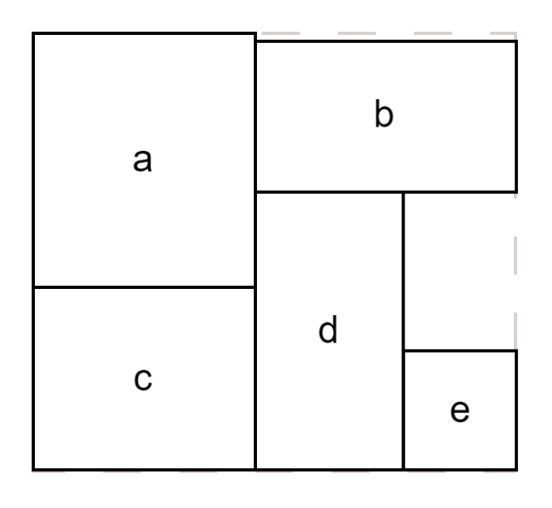
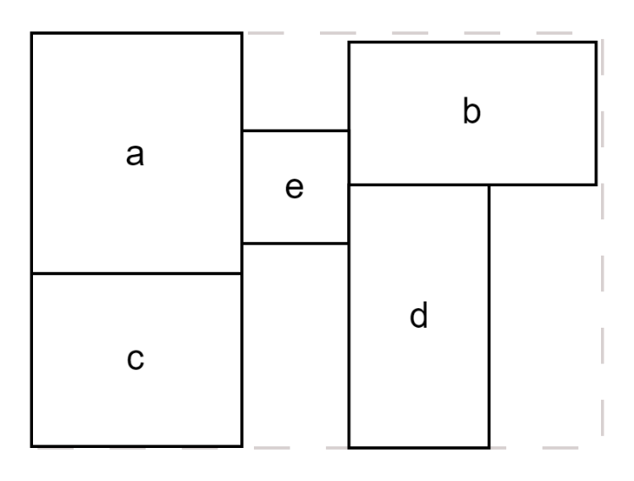
Manipulating the sequence pair
Original sequence pair
(<a, b, c, d, e>, <c, a, d, e, b>)
Move module e close to block a in the floorplan
(<a, e, b, c, d>, <c, a, e, d, b>) (e is to right of a)
(<e, a, b, c, d>, <c, e, a, d, b>) (e is to left of a)
(<a, e, b, c, d>, <c, e, a, d, b>) (e is below a)
(<e, a, b, c, d>, <c, a, e, d, b>) (e is above a)
Notes:
接下來要講的是如何將floorplan上module的移動，以sequence pair操作。
假設原本的sequence pair是這樣，右邊是對應的floorplan
如果我們要把e移到a的附近，那就有a的上下左右4種可能。
以這個sequence為例子，並套用剛剛講到的sequence pair相對位置關係，
如果要把e移到a的右方，可以使這兩個sequence的e都緊接在a的後面，
Floorplan的結果是下面這張圖，其他的move可以以此類推。

Slide 36
Contents
Abstract
Introduction
Background
Better Local Search
Empirical Validation
Conclusion
Reference
Notes:
由於本論文是基於SA演算法，在這個部份我會介紹Better Local Search的部分
也就是本論文提出來較好的Neighborhood Structure

Slide 37
Better Local Search
Slack Computation
Slack-Based Moves
Handling Soft Blocks Using Slack Information
Wirelength Minimization
Fixed-Outline Constraints
Notes:
這個部分包含了以下幾點，第一點是我待會要介紹的Slack Computation。
而以下幾點會講到根據不同目的，在SA演算法中設計的neighbor structure。

Slide 38
Better Local Search
Slack Computation
Slack-Based Moves
Handling Soft Blocks Using Slack Information
Wirelength Minimization
Fixed-Outline Constraints
Notes:
那我們就進入Slack computation的部分

Slide 39
Introduction of slack
Sequence pair: (<F, E, D, B, C, A>, <A, B, F, E, C, D>)
y slack for E
= y(E_{top}) – y(E_{bottom})
Bottom-left floorplan
x slack for A
= x(A_{right}) – x(A_{left})
Top-right floorplan
Notes:
首先要介紹甚麼是slack，Slack分為x方向及y方向，
我們看到這個例子，對於這個Sequence pair的floorplan，
Bottom-left代表的是盡量將module擺放在左下的位置，
Top-right但代表的是儘量將module擺放在右上的位置，由圖可以很清楚看到。
對module E而言，他的y Slack是Top-right floorplanning的y座標減bottom-left floorplanning的y座標
同理可得module A的x Slack。
在物理意義上，Slack可以視為module位置擺放的彈性，
若Slack越大則此module擺放的位置越有彈性，而Slack為零的module為critical module，
代表在該方向上沒有移動的空間，SA演算法中的Move會針對這些Critical module做設計。

Slide 40
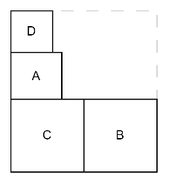
Span in x or y direction
Span in y direction (y span)
Span in x direction (x span)
Notes:
接下來要定義Span這個名詞
Span代表的是能夠包住這個floorplan的最小矩形的高寬
就此例來說，灰色虛線的部分是圍住這個floorplan的最小矩形
他的高寬就分別是y span及x span

Slide 41
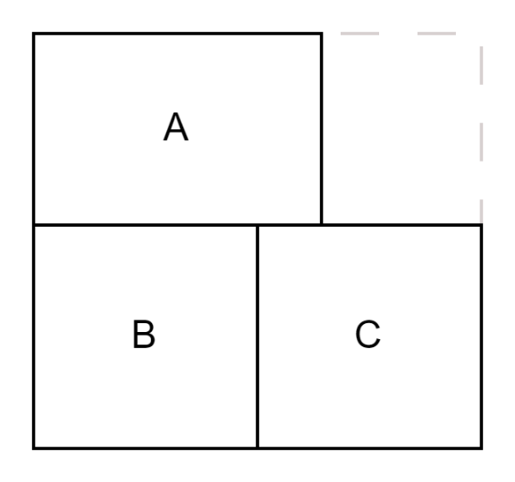
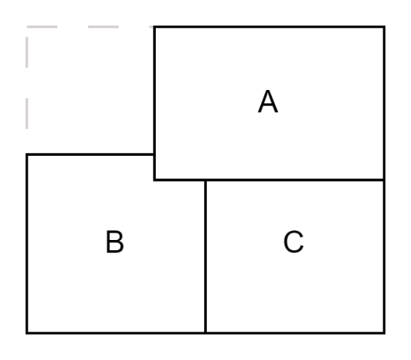
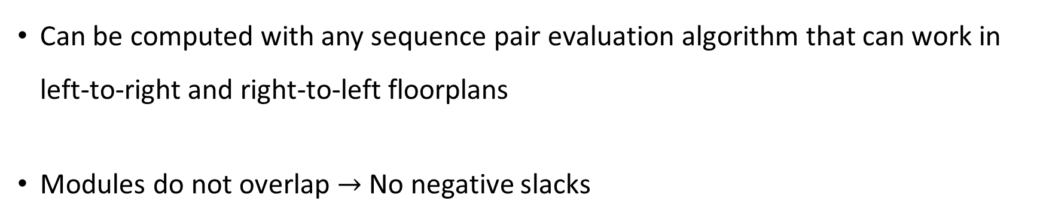
Properties about slacks
Can be computed with any sequence pair evaluation algorithm that can work in left-to-right and right-to-left floorplans
Modules do not overlap $→$ No negative slacks
Negative y slack
(Bottom-left floorplan)
(Top-right floorplan)
Notes:
接下來要介紹Slack的一些特性，
第一點是如果這個sequence pair的演算法可以適用於bottom-left及top-right floorplan，
則都可以進行slack的計算，本論文即引用了符合這個條件的演算法。
再來因為module間不能夠overlap，因此不會有負的slack，
如下圖，左邊這張是對於這3個module而言的bottom-left floorplan
如果將其轉為top-right後，A和BC overlap了，
由slack的定義，這個情況下A module的y slack產生了負值。

Slide 42

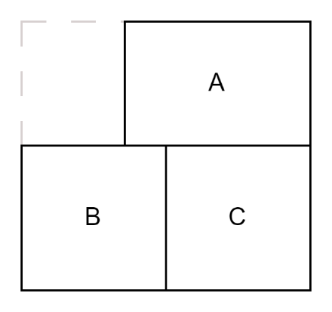
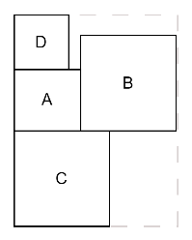
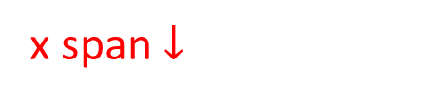

Properties about slacks
Zero slack $→$ Critical path $→$ Form the x, y spans of the floorplan
If a move improves the floorplan span in x or y direction then it must involve some 0 slack blocks.
(Bottom-left floorplan)
(Top-right floorplan)
x span
x span
x span $↓$
Notes:
接著如果這個module的slack是0，則可以說他是在critical path上，意思就是他是構成這個floorplan x/y span的component之一。
由此例的B及C也可以很直觀的看出module B 和 C形成了這個floorplan的x span。
接續上方的例子，如果對這些slack為0的module做移動，則可以對floorplan的x、y span做improve。
由這個例子可以看到，如果把Slack為0的B module移到A的旁邊，則x方向上的span就可以縮小。

Slide 43
Longest common sequence (LCS)
Sequence pair: (X, Y): (<A, B, C>, <B, C, A>)
Common sequence (CS): <A>, <B>, <C>, <B, C>
Longest common sequence (LCS): <B, C>
Notes:
這邊要先對Longest common sequence，也就是LCS做定義。
LCS是在兩個序列中，出現在每一個序列且長度最為最長的共同序列
舉例來說，對於這個Sequence pair X Y，他的common sequence包含了A, B, C及BC
而因為BC長度最長，因此這個sequence pair的LCS是BC。

Slide 44
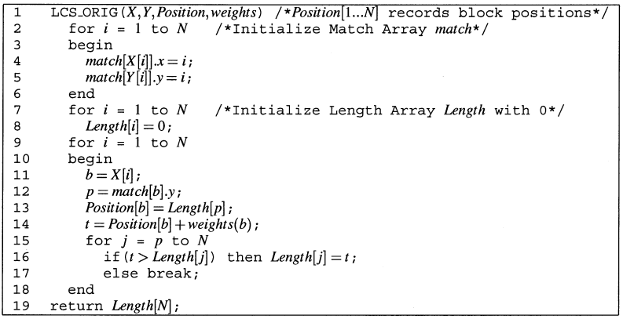
LCS_ORIG
Input: sequence pair, weights of each block
Output: length of LCS of the sequence pair, position of blocks
Notes:
這是本論文引用的演算法，LCS_ORIG，
他會計算對於一sequence pair而言的LCS長度，
而在Floorplan上，會記錄module在水平方向上的左邊界座標。
Weight代表module的高寬，會根據情況不同設定。
由於本論文是參考其他論文來implement這個演算法，因此細節的部分在這裡不會go through。

Slide 45
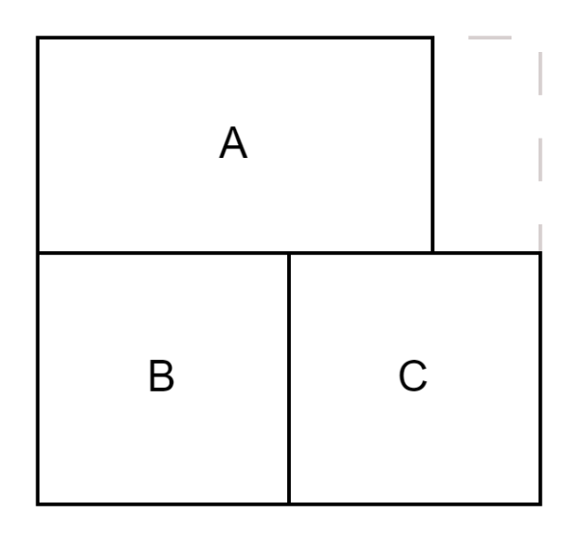
LCS_ORIG(X, Y, xlocs, weights)
Sequence pair: (X, Y): (<A, B, C>, <B, C, A>)
Longest common sequence (LCS): <B, C>
x coordinates are recorded in xlocs
x_{A} = 0
x_{B} = 0
x_{C} = w_{B}
Length of <B, C> = x span of this floorplan
Notes:
基於前面提到的function，這邊輸入的參數是sequence pair X Y，
Weight則是各個module的寬度，
這裡要計算的就是該pair的LCS長度，並將其weight，也就是寬度相加，
再把前頁所提到的水平方向座標紀錄為module的x座標。。
以這個例子來說，Sequence Pair X Y代表如圖所示的Floorplan，包含module A B及C
觀察一下可以發現這兩個sequence的LCS是BC，
因此LCS長度是module B 和 C的寬度相加，
由圖可以發現就是這個floorplan的x span，
最後將這些座標紀錄於xlocs

Slide 46
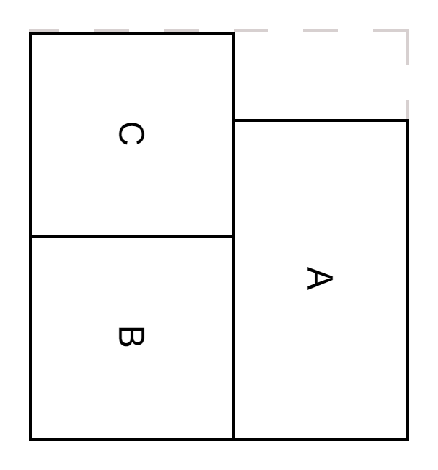
LCS_ORIG(X^{R}, Y, ylocs, weights)
Sequence pair: (X^{R}, Y): (<C, B, A>, <B, C, A>)
Longest common sequence (LCS): <B, A>
y coordinates are recorded in ylocs
y_{C} = 0
y span
y_{B} = 0
y_{A} = h_{B}
Length of <B, A> = y span of original floorplan
Notes:
接下來將X Sequence反轉與Y視為一對新的Sequence pair，丟到這個function，
根據論文提到的定理，這個pair的LCS長度會是原本floorplan的y span，
座標會是代表對原sequence pair的floorplan而言的y座標，因此輸入的weight會是各module的高度。
我們來看這個例子，左圖是上一頁對原sequence pair X及Y的floorplan，而X反轉後與Y的floorplan是右邊這張，
字母的方向代表旋轉的過程。
接著觀察sequence pair的LCS是B A，
因此LCS長度是module B的高度加module A的高度，
觀察一下這張圖可以發現，這就是剛剛提到的，原本floorplan的y span，
所以這些座標會記錄為module的y座標，並儲存於ylocs

Slide 47
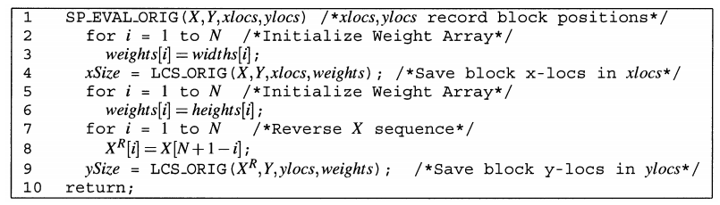
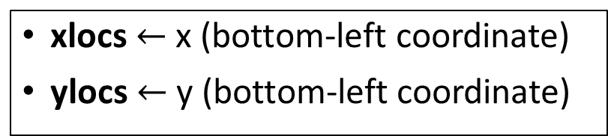
SP_EVAL_ORIG
Input: sequence pair
Output: position of blocks, x/y spans of this floorplan (in bottom-left floorplan)
y
(x_{A}, y_{A})
y span
(x_{B}, y_{B})
(x_{C}, y_{C})
xlocs $←$ x (bottom-left coordinate)
ylocs $←$ y (bottom-left coordinate)
x
x span
Notes:
前兩頁計算了x span y span x座標及y座標，
這一頁的演算法結合前兩頁的function，
輸入是sequence pair X, Y，
輸出是在bottom-left floorplan中的x y span，
而在這個floorplan下，各個module的左下角x y座標
就是前兩頁所計算的x y座標，也就是xlocs及ylocs的值。

Slide 48
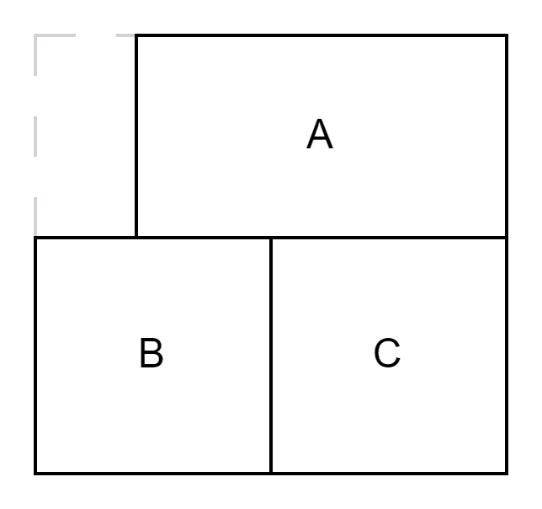
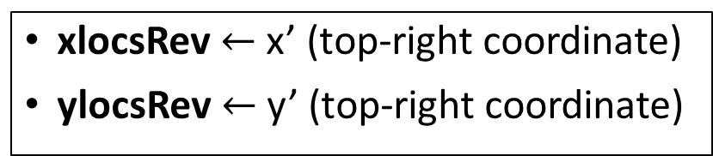
Coordinates in top-right floorplan
y
(x’_{A}, y’_{A})
y span
(x’_{B}, y’_{B})
(x’_{C}, y’_{C})
x
x span
xlocsRev $←$ x’ (top-right coordinate)
ylocsRev $←$ y’ (top-right coordinate)
Notes:
對Sequence pair做與前面提到類似的操作，
可以得到對這個sequence pair而言，top-right floorplan的x y span，
也會將各module左下角的座標記錄起來，這邊會紀錄在x y locs Rev。
而這邊的x span與y span會與bottom-left floorplan的相同，
這主要會用於Objective function area的計算。

Slide 49

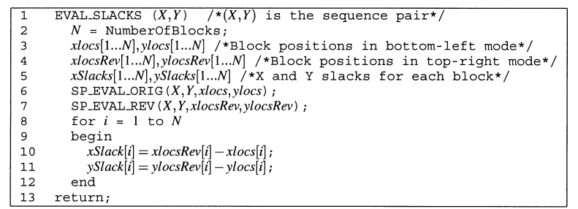

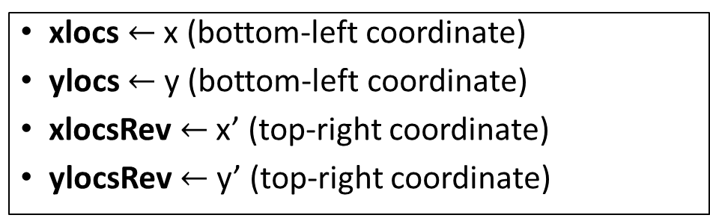
EVAL_SLACK
y
(x’_{A}, y’_{A})
Input: sequence pair
Output: xSlack and ySlack
(x’_{B}, y’_{B})
(x’_{C}, y’_{C})
x
Top-right floorplan
Subtract
y
(x_{A}, y_{A})
xlocs $←$ x (bottom-left coordinate)
ylocs $←$ y (bottom-left coordinate)
xlocsRev $←$ x’ (top-right coordinate)
ylocsRev $←$ y’ (top-right coordinate)
(x_{B}, y_{B})
(x_{C}, y_{C})
x
Bottom-left floorplan
Notes:
結合前面計算的bottom-left floorplan及top-right floorplan的座標
這個function利用這兩個座標來計算slack，
計算方式是將top-right floorplan中的座標減去bottom-left floorplan中的座標。
並將這些slack的值記錄下來。
到這邊是這個論文所說的slack-based move中slack的由來，而SA演算法中的neighborhood structure會根據slack值來設計move

Slide 50
Better Local Search
Slack Computation
Slack-Based Moves
Handling Soft Blocks Using Slack Information
Wirelength Minimization
Fixed-Outline Constraints
Notes:
瞭解slack是怎麼被計算之後，再來就要應用slack去實作演算法，
接下來說明slack based move的部分。

Slide 51
Slack-Based Moves - 1
Before
Zero slack in at least one dimension
With large slack in the other direction
Change aspect ratio or rotate it
→ Make it compact
Huge
slack
√
√
√
√
After
Notes:
前面有提到我們會針對critical module去做處理，因此我們介紹兩個slack-based move，
首先第一種move，我會先介紹實際上是怎麼move的，最後再講目的為何，
我們可以先看右邊的例子，
選擇至少有一個方向的slack為0的module，也就是打勾的這四個，
那在這四個module中，我們把另一個方向有最大slack的module挑起來，
很明顯的，這塊有最大的slack，
因此改變他的aspect ratio或是旋轉他，
(4*)可以得到下面的floorplan，
這個move的目的為，
因為slack大，代表那個區域有很大的空間可以利用，
因此我們將module的長邊往那邊轉，可以使整體空間更密集。

Slide 52
Slack-Based Moves - 2
Before
Zero slack in two dimensions
Especially small blocks
Moved next to a block with as large slacks
Large slacks imply that whitespace can be created
→ Make it compact
√
√
Huge
slack
After
Notes:
再來介紹第二種slack based move，
一樣先從move本身的機制介紹，
我們挑選兩個方向的slack都為0的module，
(1*)也就是打勾的這兩個，
(2*)其中又以這塊的面積比較小，因此選定他，準備要對他做移動，
那在其餘幾塊中，
(3*)這塊slack這麼大，這兩塊的slack，而這塊有最大的slack，且這個slack為X方向，
因此我們將剛才選定的這塊，移動到擁有最大slack的X方向旁邊。
(4*)可得到下面這個floorplan。
這個move和上一個move的目的有點像，
因為slack大，代表那個區域有很大的空間可以利用，
因此我們將不能動的module往那邊擺，試試看能不能讓空間更密集。

Slide 53
Better Local Search
Slack Computation
Slack-Based Moves
Handling Soft Blocks Using Slack Information
Wirelength Minimization
Fixed-Outline Constraints
Notes:
再來，本篇論文也提供針對soft block的aspect ratio做調整的方法

Slide 54
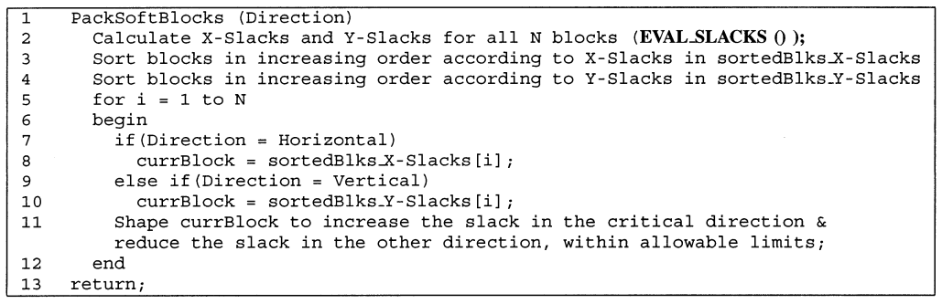
Handling Soft Blocks Using Slack Information
Before
y
Aspect ratio is changed within allowable limits
Its size in the dimension of smaller slack is reduced
To increase the slack in that dimension
y span
x
x
x span
After
y
y
y span
x
x
x span
Notes:
– allowable limits * question
簡單來說這個move挑了slack加總比較小的那個方向，去增加他的的slack，
可以改善整體面積，也就是目前狀態的x span*y span。
(1*)這裡的pseudo code的input為slack加總小的方向，
(2*)For迴圈將所有module看過一次，
並對每個Module做aspect ratio的調整，
(3*)調整的幅度可以自己定義，只要在可接受的限制內即可。
可以看到右邊的例子，
(4*)這塊造成y方向的slack，
(5*)這兩塊造成x方向slack，這塊也是，
可以發現，y方向slack的加總比x方向還小，因此y方向為critical direction，待會會針對y方向優化，
(6*)move完的結果如下，只有這兩塊的aspect ratio沒有調整，其他都有，
可以發現y方向的slack確實有增加，x方向slack有減少，
對應到y span增加，x span減少，但相乘的面積不一定減少，
因此有可能會產生worse solution。

Slide 55
Better Local Search
Slack Computation
Slack-Based Moves
Handling Soft Blocks Using Slack Information
Wirelength Minimization
Fixed-Outline Constraints
Notes:
那我們就進入Slack computation的部分

Slide 56

Wirelength Minimization
Use a linear combination of area and HPWL to evaluate annealer moves
Move A close to its ideal location to minimize quadratic wirelength
$$\text{∆}\text{area}\text{=}\frac{\text{area}\text{new} \text{−}\text{area}\text{old} }{\text{totalArea}\text{blocks}}$$
$$\text{∆}\text{HPWL}\text{=}\frac{\text{HPWL}\text{new}\text{−}\text{HPWL}\text{old}}{\text{HPWL}\text{old}}$$
$$\text{∆}\text{ = }\left(\text{1−}\text{weight}\text{HPWL}\right)\text{×}\text{∆}\text{area} \text{+ }\text{weight}\text{HPWL}\text{×}\text{∆}\text{HPWL}$$
B
(3,2)
A
(3,1)
(6,1)
(0,0)
B
A
(3,2)
(3,3)
Notes:
為了要優化Wirelength的長度，
論文中
把HPWL長度的加入Objective function中，
並和Area做線性組合，
為了要使Wirelength達到優化的效果，
因此特別增加了一個MOVE
我們可以用右邊的例子來說明，
首先隨機選擇module A，
再來將和A有連線關係的module座標取算術平均，
作為A的理想位置，
接著
找出和A有連線關係 且 離A位置最近的module B，
最後看module B哪個方向的slack比較大，
我們就將A移動到那個方向

Slide 57
Better Local Search
Slack Computation
Slack-Based Moves
Handling Soft Blocks Using Slack Information
Wirelength Minimization
Fixed-Outline Constraints
Notes:
那我們就進入Slack computation的部分

Slide 58

Fixed-outline Constraints
max{ H-${\text{H}}_{\text{∗}}$,0 } + max{ W-${\text{W}}_{\text{∗}}$, 0 }
max{ H-${\text{H}}_{\text{∗}}$, W-${\text{W}}_{\text{∗}}$ }
x_excessive
Before
After
√
√
√
Notes:
為了要符合Fixed-outline的Constraints，
論文中提出Objective function去檢查此限制，
有star的參數是fixed-outline的限制，
沒有star的參數是目前floorplan span的大小，
第一項為超過Fixed-outline長寬的加總，
第二項為超過Fixed-outline長寬的最大值，
並為此Objective function特別設計了一個MOVE，
可以減少超出限制較多的那個方向，
以這張圖舉例，
這張圖是move前的floorplan，
我們可以發現x方向超出給定的輪廓，
因此我們要挑選x方向 slack最小的module，
觀察之後可以發現，這三塊的x方向都沒辦法移動，
所以我們隨機挑這一塊，對他做移動，
接著找出y方向slack最大的module，
一樣透過觀察，只有這塊有y方向的slack，
因此我們將剛才隨機選定的module
移到這塊的上面，得到左邊的floorplan。
這個move也是讓這個fixed-outline能成功的關鍵。

Slide 59
Contents
Abstract Introduction
Background
Better Local Search
Empirical Validation
Conclusion
Reference
Notes:
接下來是Empirical Validation的部分，
我們會比較五個不同演算法實作的結果，
並比較fixed-outline對不同aspect ratio的影響，
最後是WS不同的情況下對runtime和結果的比較。

Slide 60
Empirical Validation
Algorithm : simulated annealing, Parquet-1
Execution workstation : Linux
Operating hardware : 1000 MHz PC/Intel system
Operating software : g++2.95-03
Notes:
論文中使用的algrithm是simulated annealing和Parquet-1
並工作在Linux系統，
Hardware使用1000 MHz PC/Intel system，
Software使用g++2.95-03，

Slide 61

Annealing Schedule
$\text{temp}\text{initial} \text{=} \text{30000}$
Design with N blocks
The temperature is decreased by a factor of $\text{ω}\text{ (}\text{0 < }\text{ω} \text{< 1}\text{)}$ every 1.5N moves.
$\text{temp}\text{current} \text{=} \text{ω} \text{×} \text{temp}\text{o}\text{l}\text{d}$
Notes:
接著是退火演算法參數的設定，
論文中將初始溫度設定為30000，
假設我們要floorplanN 個blocks，
並且在每1.5倍N個移動後就更新溫度，
為了達到我們設定的冷卻溫度，
我們ω設定為溫度冷卻的參數。
ω 會介於0到1之間。

Slide 62
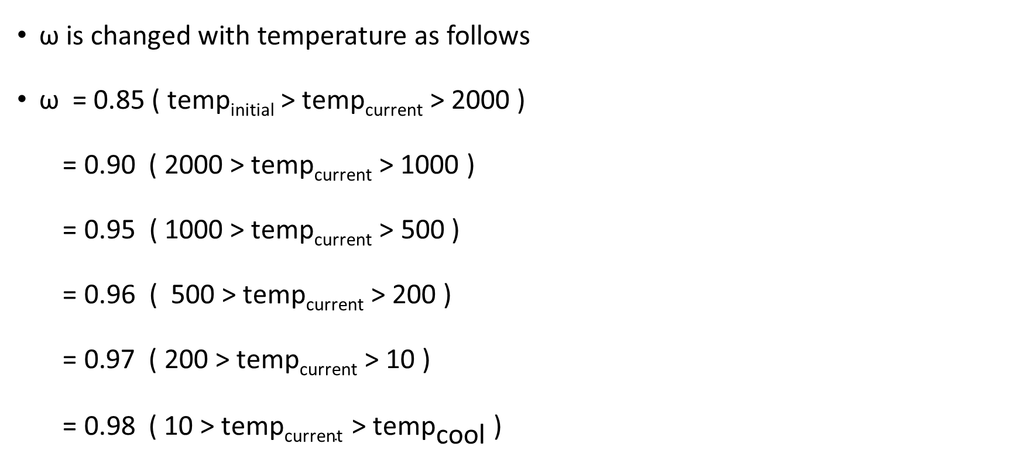



Annealing Schedule
ω is changed with temperature as follows
ω $\text{=} \text{0.85}$ ( $\text{temp}\text{initial}$ >$\text{temp}\text{current}$ > 2000 )
$\text{=} \text{0.}\text{90}$( 2000 >$\text{temp}\text{current}$ > 1000 )
$\text{=} \text{0.}\text{95}$ ( 1000 >$\text{temp}\text{current}$ > 500 )
$\text{=} \text{0.}\text{96}$ ( 500 >$\text{temp}\text{current}$ > 200 )
$\text{=} \text{0.}$97 ( 200 >$\text{temp}\text{current}$ > 10 )
$\text{=} \text{0.}\text{98}$ ( 10 > $\text{temp}\text{current}$> ${\text{temp}}_{\text{cool}}$)
temp
$${\text{temp}}_{\text{initial}}$$
$${\text{temp}}_{\text{current}}$$
$${\text{temp}}_{\text{cool}}$$
time
Notes:
並且ω會隨著時間的不同變動，
這邊是初始的溫度，
這邊是最後冷卻的溫度，
這邊可以看到在第一次降溫ω設定為0.85，接著是$\text{0.}\text{9}\text{0}、\text{0.95}……$
可以看到降溫的過程中，
剛開始溫度會下降的很劇烈，
越到後面則慢慢的趨緩，

Slide 63
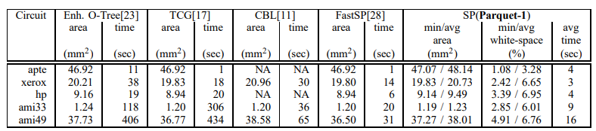
Outline-free Floorplanning
Context with no fixed-outline constraints
Notes:
在outline free的實作上，
這邊比較了五個不同的演算法，
並且實作在五個不同的Circuit，
論文中使用的方法 和一般outline free的作法，
在area優化的效果上是差不多的，
但在runtime的比較上，可以發現明顯優於其他四種演算法，

Slide 64
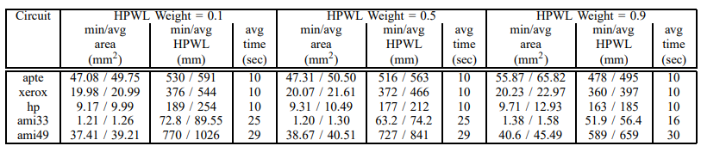
Outline-free Floorplanning
Results for different wirelength weight
Notes:
這邊我們比較調整objective function中HPWL weight所帶來的影響，
並將HPWL weight設定在0.1 0.5 0.9，
可以看到在HPWL weight比較小，也就是Area那項比較dominate的時候，
Area會比較小，
當HPWL weight比較大的時候，HPWL總長會下降。

Slide 65
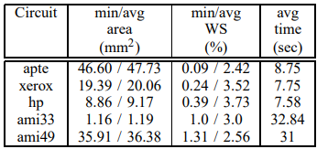
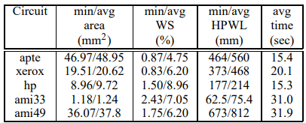
Outline-free Floorplanning
Area minimization results for designs with soft blocks
area minimization results
area + HPWL minimization results
Notes:
這邊是討論最小化目標不同的結果
第一張表是以area最小化為目標
第二張表是area和HPWL兩項目標加總的最小化，
我們可以發現 在有考慮HPWL時
White Space的大小會大於只考慮area的結果，
因此讓routing時有更多空間，
達到HPWL最小化的目標，
但同時
Avg Runtime會變長，因為當完成一次MOVE時，
就要重新計算HPWL的大小。

Slide 66
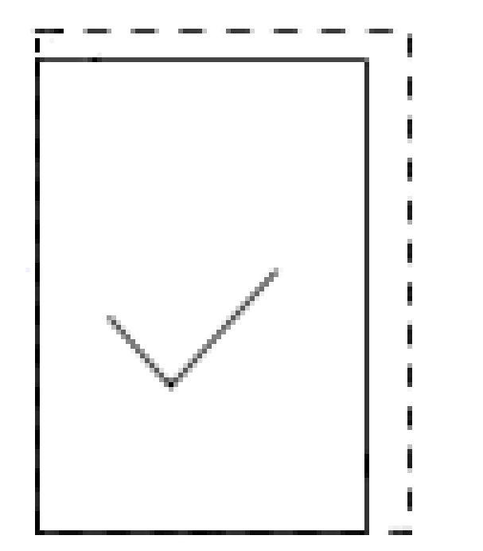
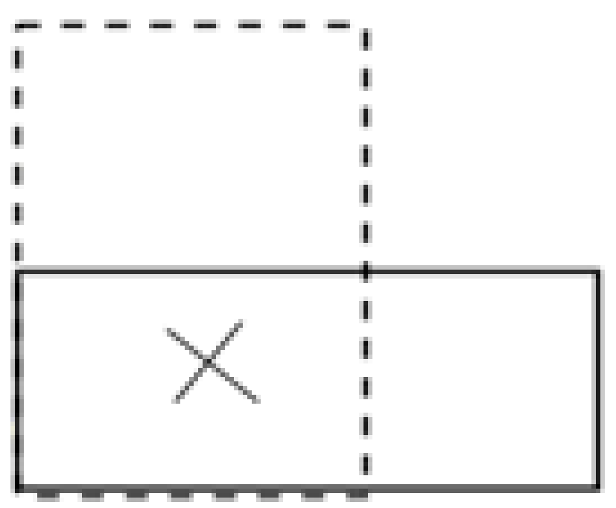
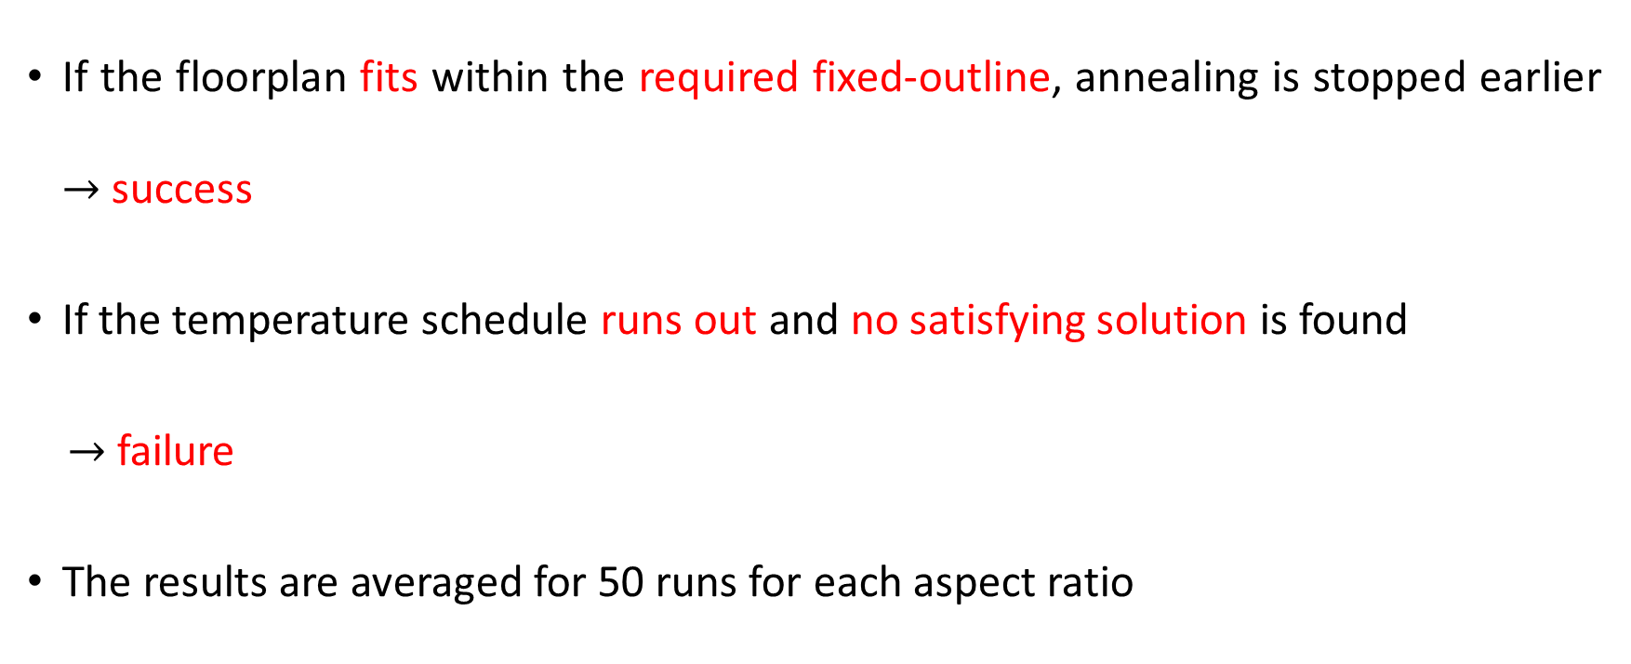
Experiments on n100 benchmark
If the floorplan fits within the required fixed-outline, annealing is stopped earlier $→$success
If the temperature schedule runs out and no satisfying solution is found
$→$failure
The results are averaged for 50 runs for each aspect ratio
Notes:
接下來我們討論有fixed-outline constraints 時
利用 slack-based moves的SA演算法，
並實驗在n100 benchmark，
討論fixed-outline有不同aspect ration所產生的結果。
因為有fixed-outline的限制，
會使得slack-based moves的SA演算法有成功和失敗的可能，
論文中提到，
當我們的floorplan符合fixed-outline時，
SA的過程就會提早停止，就將結果定義為成功，
反之，
當SA溫度已經達到最低溫度
而且還沒有符合fixed-outline的限制時，
我們結果定義為失敗。
而為了減少實驗誤差產生的bias，
在討論不同aspect ration時
會平均50次不同的結果。

Slide 67
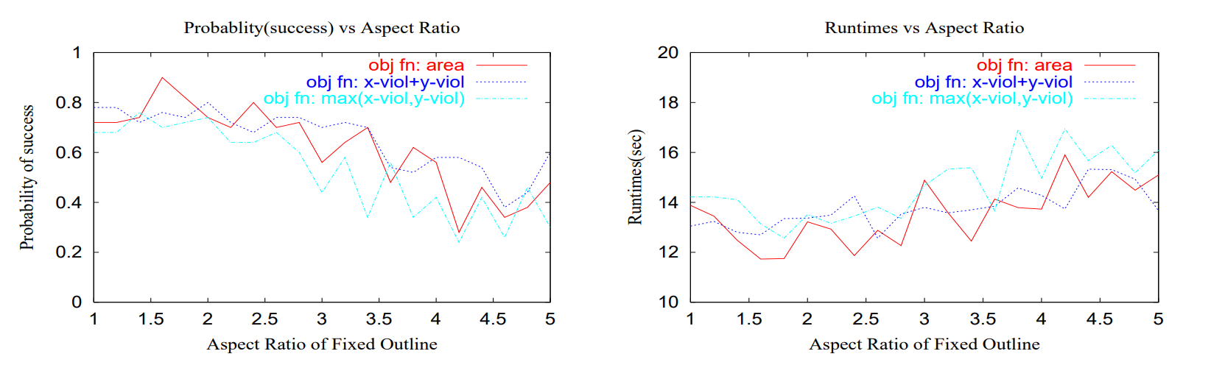
Experiments on n100 benchmark
Annealing with three alternative objective functions
1:5
1:1
Notes:
接著我們討論floorplan成功的機率，
這邊是實驗3種不同objective function的結果，
橫軸是fixed-outline的Aspect Ratio，
縱軸是成功的機率，
可以由此圖看到當Aspect Ratio越大時，
成功的機率越低，
因為當fixed-outline的長寬不平均時，
會有其中一個方向的slack限制較嚴格，
也就是移動空間比較小。

Slide 68
Experiments on n100 benchmark
Annealing with three alternative objective functions
1:5
1:1
Notes:
討論完成功的機率，
現在假設在成功的情況下，
比較再不同Aspect Ratio下的runtime。
Aspect Ratio是指fixed-outline的輪廓，
可以由這張圖看到 當Aspect Ratio越大時，
Runtime會越長，
因為當fixed-outline的長寬不平均時，
我們可以呼應上一張圖提到的其中一邊slack的限制會較嚴格，
所以才會需要較長的時間去符合限制。

Slide 69
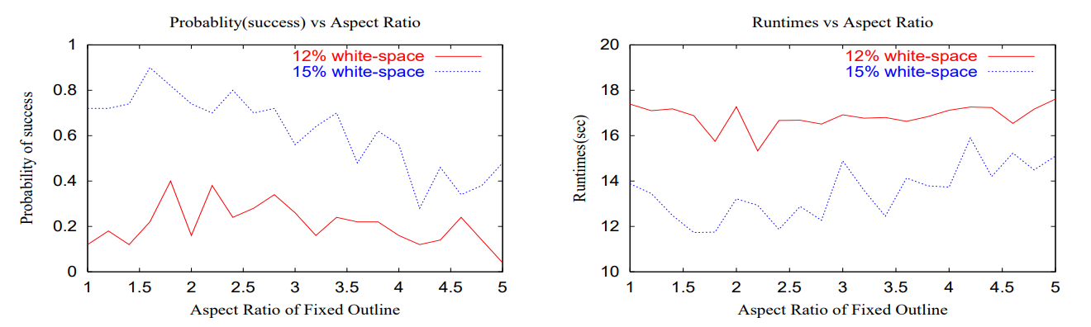
Experiments on n100 benchmark
Probability of success and average runtimes with fixed-outline constraints
Notes:
前面有提到說在design hierarchical clustering的過程中，
在top-level中的會有15%的WS限制，
但WS的大小會的影響floorplan成功的機率，
因為WS愈大代表Module會越好擺放
當我們比較white space在12%和15%的情況，
我們先觀察左邊這張圖，
橫軸是fixed-outline的Aspect Ratio，
縱軸是成功的機率，
可以看到藍色的線，也就是white space比較大的時候，
block就有更多空間可以移動，
成功機率就會比較大，
接著右邊這張，
橫軸是fixed-outline的Aspect Ratio，
縱軸是Runtime，
可以看到紅色這條線是white space較小的情況，
因為white space較小的時候 block移動的空間有限，
會比較難符合fixed-outline的限制，
因此runtime會比較長。

Slide 70
Contents
Abstract Introduction
Background
Better Local Search
Empirical Validation
Conclusion
Reference
Notes:
最後是Conclusion的部分

Slide 71
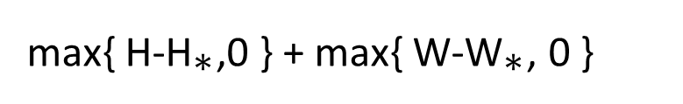
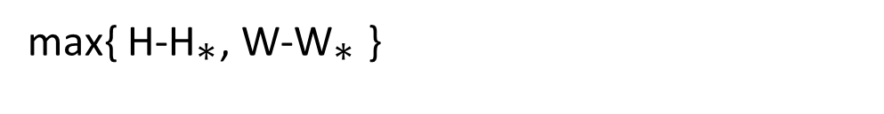
Conclusion
New types of slack-based moves may be applicable to most floorplanner implementations based on simulated annealing
Minimizing the sum of excessive width and height is a more successful approach than minimizing the greater of the two
max{ H-${\text{H}}_{\text{∗}}$,0 } + max{ W-${\text{W}}_{\text{∗}}$, 0 }
max{ H-${\text{H}}_{\text{∗}}$, W-${\text{W}}_{\text{∗}}$ }
Better!
Notes:
這篇論文中提出的slack-based moves
可以被應用在大多數的floorplan的問題中
實驗結果得出，
選擇超過Fixed-outline長寬的加總，
作為objective function會得到較好的結果

Slide 72

Conclusion
Our floorplanner is competitive
$→$Runtime
$→$Solution quality
Floorplan 32498 blocks | Runtime | Dead-space
Parquet-1 | 37 mins | 17.44%
Classical floorplanning | 1070 mins | 55.62%
Notes:
最後這個論文提出的演算法，
在runtime和Solution quality 也得到很好的結果，
我們比較同樣Floorplan 大約 30000 modules 的情況，
當使用論文中提到的Parquet-1時，runtime明顯優於傳統floorplanning的辦法，
且Dead-space也小於傳統 floorplanning。

Slide 73
Contents
Abstract Introduction
Background
Better Local Search
Empirical Validation
Conclusion
Reference
Notes:
最後是Conclusion的部分

Slide 74
Reference
VLSI Physical Design: From Graph Partitioning to Timing Closure
2023Spring_EE6094_CAD_Chapter10_Placement_20230428_0418
Decoupling-Capacitor Planning and Sizing for Noise and Leakage Reduction
Notes:
最後放上reference

Slide 75
END
Notes:
那我們的報告到這邊結束，
謝謝大家

